Slide 1
Raiva animal
Governo do Estado do Rio Grande do Norte
Secretaria de Estado da Saúde Pública
Coordenadoria de Promoção à Saúde
Subcoordenadoria de Vigilância Ambiental

Slide 2
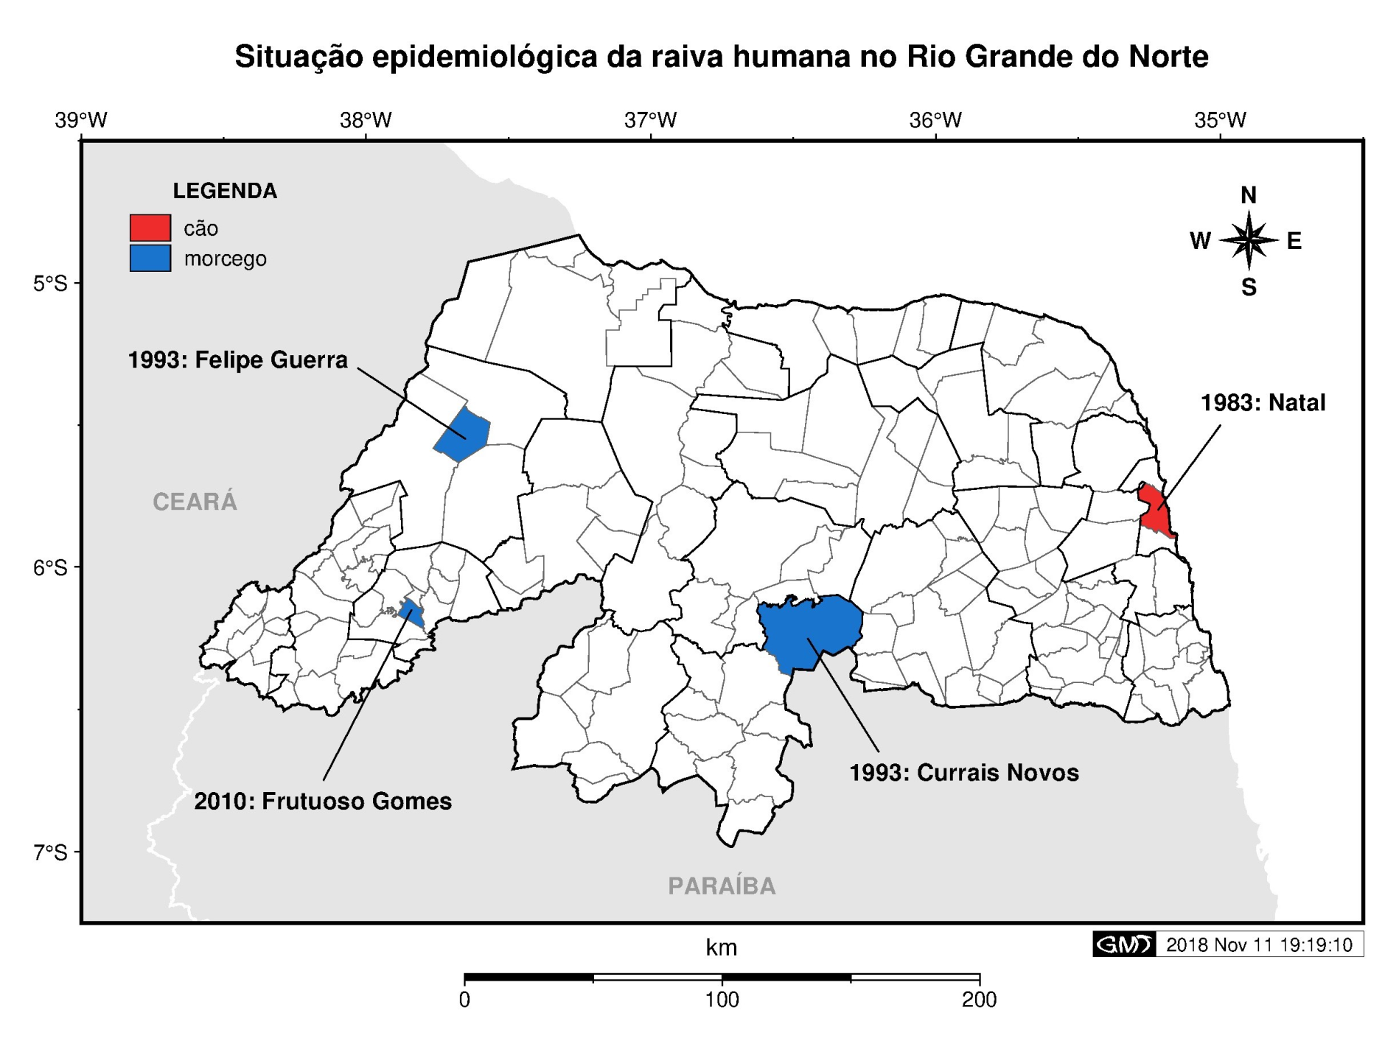

Slide 3
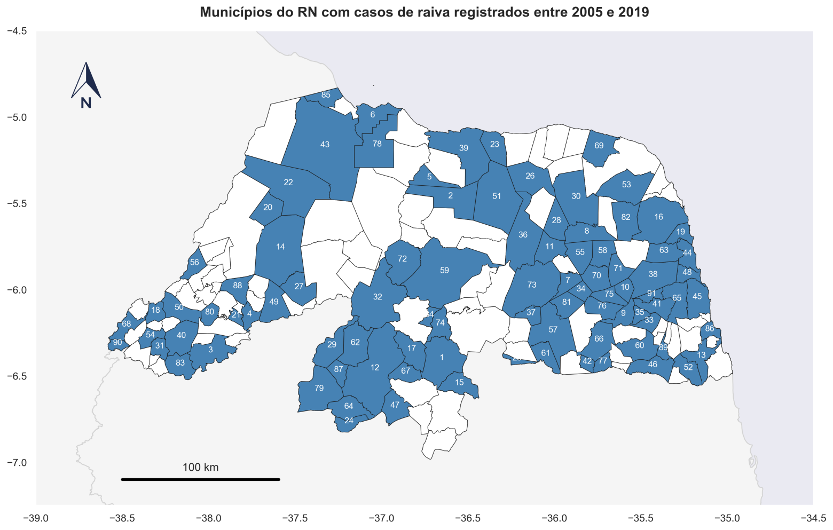
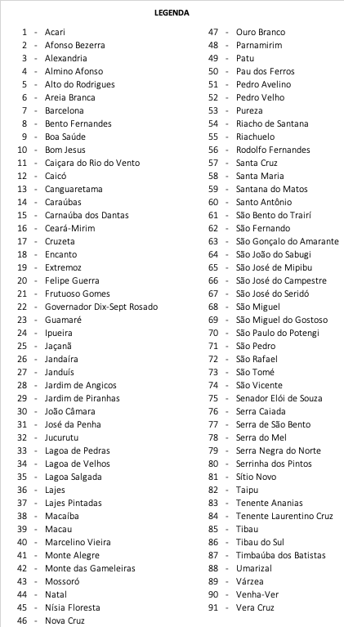
414 casos de raiva registrados em 91 municípios (54,5%)
243 morcegos (58,7%), 90 bovinos (21,7%), 43 raposas, 15 cães, 13 cavalos, 3 gatos, 3 suínos, 2 carneiros,1 asno e 1 humano
Fonte: LACEN/RN
* Dados até 11/06/19

Slide 4
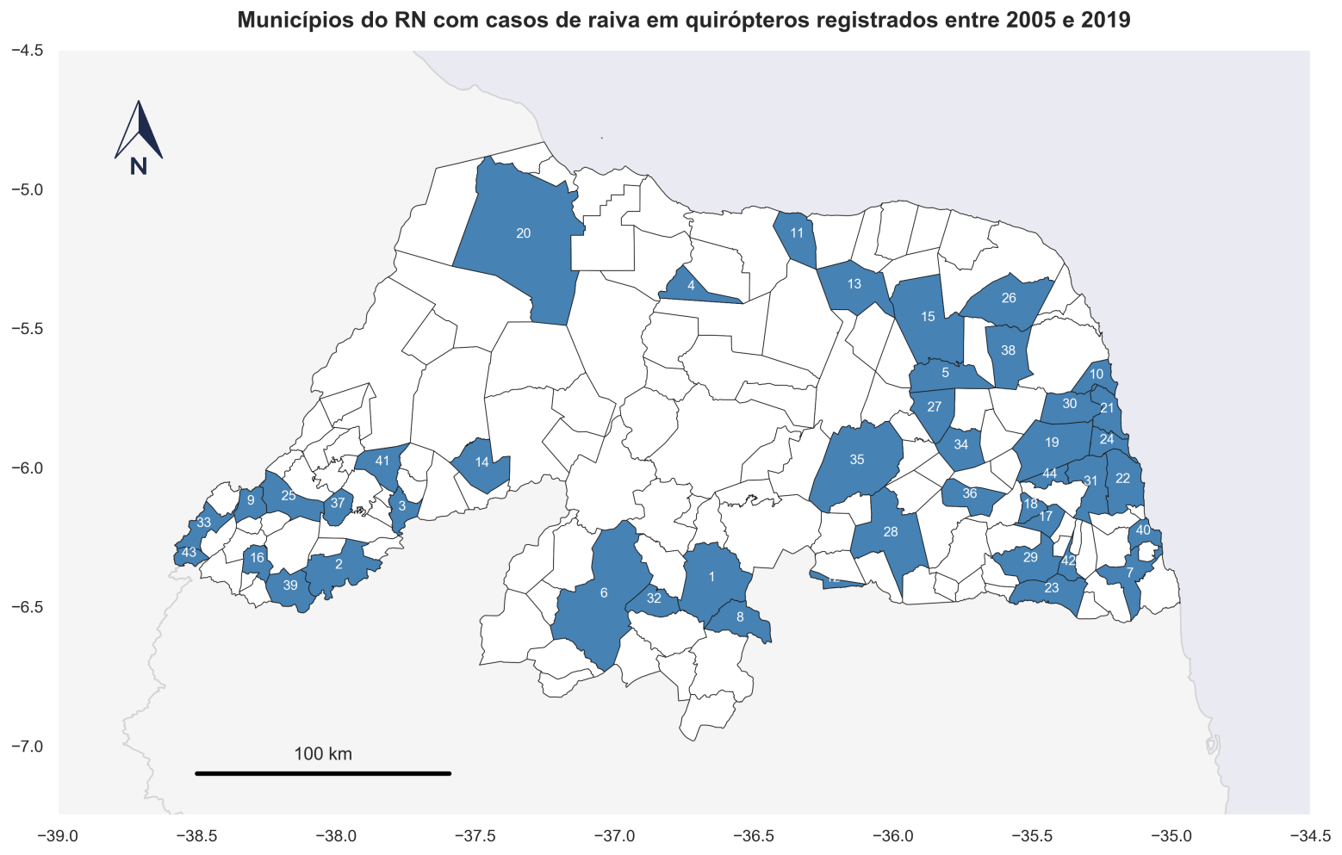
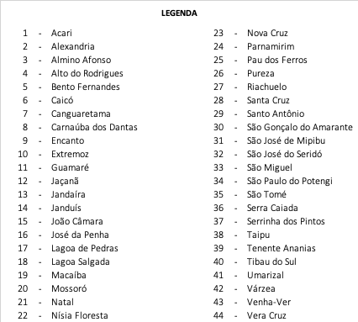
243 casos de raiva em morcegos registrados em 44 municípios (26,3%) de 2005 a 2019* no RN
Fonte: LACEN/RN
* Dados até 11/06/19

Slide 5
 | Número de animais positivos para raiva do período de janeiro a maio dos anos 2005 a 2019* no RN
Ano de ocorrência | jan. | fev. | mar. | abril | maio | Total de animais raivosos desses cinco meses | Total de morcegos raivosos desses cinco meses | Total de animais raivosos do ano
2005 | - | - | - | - | - | - | - | 1
2006 | 0 | 0 | 0 | 1 | 3 | 4 | 1 | 5
2007 | 1 | 1 | 3 | 2 | 3 | 10 | 0 | 17
2008 | 2 | 0 | 2 | 2 | 1 | 7 | 2 | 16
2009 | 0 | 1 | 0 | 0 | 0 | 1 | 0 | 13
2010 | 3 | 1 | 4 | 6 | 17 | 31 | 22 | 79
2011 | 2 | 4 | 2 | 1 | 6 | 15 | 11 | 31
2012 | 1 | 2 | 8 | 5 | 1 | 17 | 11 | 30
2013 | 0 | 0 | 1 | 2 | 0 | 3 | 1 | 20
2014 | 2 | 1 | 2 | 0 | 1 | 6 | 4 | 36
2015 | 0 | 0 | 6 | 4 | 12 | 22 | 5 | 39
2016 | 2 | 1 | 3 | 0 | 3 | 9 | 7 | 24
2017 | 0 | 0 | 0 | 1 | 6 | 7 | 4 | 27
2018 | 3 | 0 | 2 | 5 | 3 | 13 | 10 | 45
2019 | 4 | 2 | 10 | 5 | 3 | 24 | 22 | 31*
Fonte: LACEN/RN
* Dados até 11/06/19

Slide 6
1. Natal: 10 morcegos
2. Serra Caiada: 5 morcegos
3. Caicó: 2 raposas e 3 morcegos
4. São Bento do Trairi: 1 raposa
5. Canguaretama: 2 morcegos
6. Taipu: 1 morcego
7. Guamaré: 1 morcego
15
7
8. Parnamirim: 2 morcegos
9. Nísia Floresta: 1 morcego
10
13
23
10. Governador Dix-sept Rosado: 1 ovelha
6
12
16
19
11
1
11. São Gonçalo do Amarante: 1 morcego
17
8
20
9
22
12. Extremoz: 2 morcegos
22
21
24
13. Jandaíra: 1 morcego
22
14
4
5
3
2
14. Jaçanã: 1 morcego
18
15. Mossoró: 1 morcego
16. Pedro Avelino: 1 raposa
Total de 45 animais: 35 (78%) morcegos, 5 raposas, 3 bovinos, 1 ovino e 1 canino.
Municípios listados por ordem cronológica de registro inicial de caso de raiva. Dados do ano 2018.
17. Jardim de Angicos:1 raposa
18. Venha Ver: 1 morcego
19. João Câmara: 1 morcego
20. Barcelona: 1 bovino
21. Macaíba: 1 morcego
22. Alexandria: 1 bovino
Fonte: LACEN/RN
23. Macau: 1 canino
24. Marcelino Vieira: 1 bovino

Slide 7
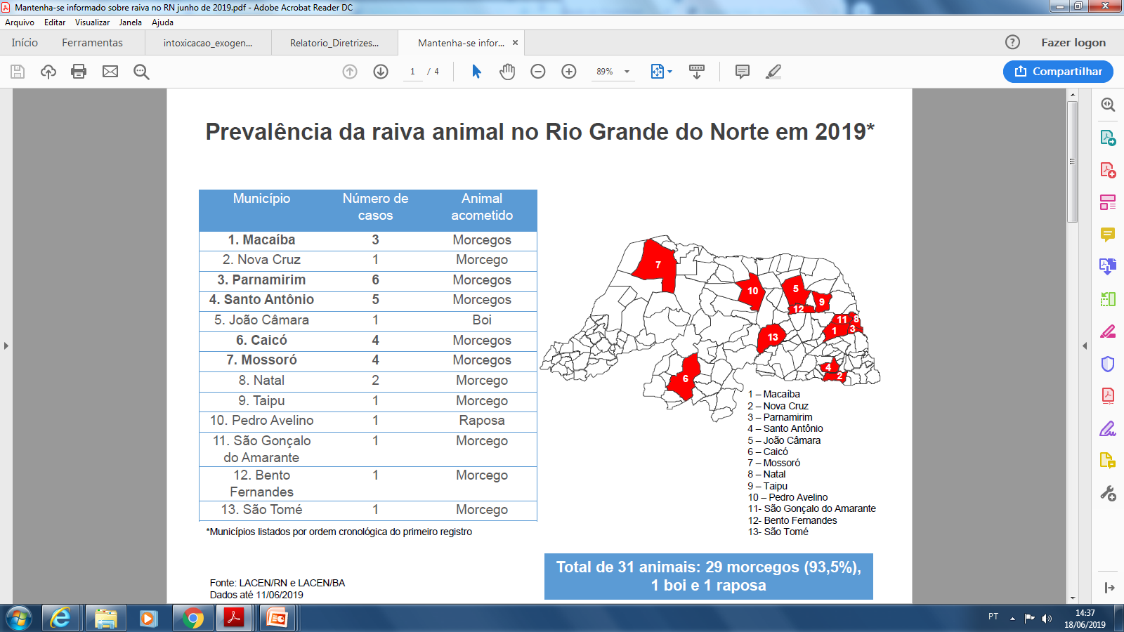

Slide 8
Recomendações
Para Coordenadoria de Promoção à Saúde da Secretaria de Estado da Saúde Pública do Rio Grande do Norte
Assegurar recursos para realização de campanha educativa sobre raiva no Rio Grande do Norte;
Utilizar nessa campanha abordagens que atinjam população com baixo grau de instrução. Sugere-se a elaboração de uma série educativa a ser divulgada nas rádios comunitárias e/ou rádios locais.
Notes:
8

Slide 9
Recomendações
Para o Programa de Controle da Raiva da Secretaria de Estado da Saúde Pública do Rio Grande do Norte
Aumentar a oferta de cursos para os Agentes Comunitários de Saúde e para os Agentes de Combate às Endemias. Na intenção de sensibilizar esses profissionais dos municípios que não tem notificação de atendimento antirrábico decorrente de acidente com morcego e que também não enviam amostras de morcegos suspeitos de raiva para exame laboratorial.
Essa ação poderá revelar uma situação epidemiológica da raiva mais grave do que a observada nessa análise.
Notes:
9

Slide 10
Realizado
Gravação de áudios com a ASCOM para divulgação nas rádios sobre raiva e animais peçonhentos;
Capacitação para as seis regionais de saúde para serem multiplicadores junto aos municípios;
Capacitação para Macaíba e Parnamirim.
Articulação com Natal para criação de um grupo técnico de trabalho;
Envio de Nota Informativa sobre medidas preventivas para raiva e peçonhentos.

Slide 11
Recomendações
Para as Secretarias Municipais de Saúde do Rio Grande do Norte
Intensificar a adoção de medidas de informação/ comunicação/divulgação em meios eletrônicos, que levem a população reconhecer a gravidade da doença, a gravidade de qualquer tipo de exposição a um animal suspeito; a necessidade de atendimento médico imediato; medidas auxiliares (investigação) nos casos envolvendo pessoas que foram expostas e/ou agredidas; a identificação dos sintomas de um animal suspeito e a comunicação aos serviços de vigilância epidemiológica/ambiental (Guia de Vigilância em Saúde, MS-2017).
Notes:
11

Slide 12
Recomendações
Para as Secretarias Municipais de Saúde do Rio Grande do Norte
Incluir o tema “Raiva e a prevenção dessa doença” no Programa Saúde na Escola
Buscar apoio para divulgação nas diversas entidades (Universidades, Organizações não governamentais, associações de moradores, sindicatos rurais, etc).
Notes:
12

Slide 13
SITUAÇÃO DOS SOROS

Slide 14
Reprogramações apresentadas pelos laboratórios produtores e a suspensão da produção dos soros por não cumprir as normas definidas por meio das Boas Práticas de Fabricação (BPF), exigidas pela ANVISA.
Recomendações:
Cumprimento dos protocolos de prescrição;
Ampla divulgação do uso racional dos soros;
Rigoroso monitoramento dos estoques, assim como a alocação desses imunobiológicos de forma estratégica em áreas de maior risco de acidentes e óbitos.
Rede de assistência devidamente preparada para possíveis situações emergenciais de transferências de pacientes e/ou remanejamento desses Imunobiológicos de forma oportuna.
Ações educativas em relação ao risco de acidentes, primeiros socorros e medidas de controle individual e ambiental devem ser intensificadas pela gestão.

Slide 15
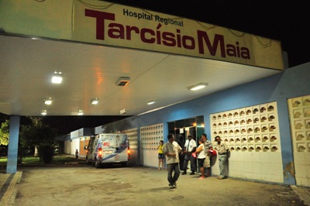
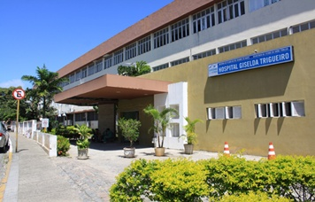
HOSPITAIS COM SOROTERAPIA
Hospital Regional Tarcísio Maia
Mossoró
Hospital Dr. Cleodon C. Andrande
Pau dos Ferros
Hospital Regional do Seridó
Caicó
Hospital Estadual Giselda Trigueiro
Natal

Slide 16
Obrigada!!
E-mail: suvam.sesaprn@gmail.com
Telefones: 3232- 2721 / 6612/ 2583

Slide 17
Para evitar caso de raiva humana, é preciso estar atento como a doença está afetando os animais.
Fonte: www.cdc.gov/rabies/location/world/index.html
“Não é admissível que haja caso de raiva humana na presente década” Fonte: Relatório da 14º Reunião dos Diretores os Programas Nacionais de Controle da Raiva da América Latina, 2013

Slide 18
Programas de Controle da Raiva bem-sucedidos
1
Educação, no tocante à conscientização pública sobre a doença e à vacinação em massa de cães e de gatos
Educaçã0
Participação
2
Participação da comunidade
Acesso à profilaxia
3
Acesso à profilaxia antirrábica
Fonte: OMS, 2017

Slide 19
Linha do tempo do número de morcegos com diagnóstico laboratorial de raiva de 2005 a 2019* no RN
Ano | 2005 | 2006 | 2007 | 2008 | 2009 | 2010 | 2011
Nº de morcegos | 1 | 1 | 0 | 2 | 3 | 64 | 21
Ano | 2012 | 2013 | 2014 | 2015 | 2016 | 2017 | 2018 | 2019*
Nº de morcegos | 15 | 12 | 15 | 15 | 14 | 16 | 35 | 29
Média de morcegos raivosos de 2014 a 2018 = 19
*Fonte: LACEN/RN
Dados até 11/06/19

